Slide 1



Sesión Sincrónica
Semana 4
Alonso Castillo
Docente Campus Virtual Duoc UC

Slide 2

Contenido
01
Temáticas clave de la semana
02
Ejemplos prácticos

Slide 3

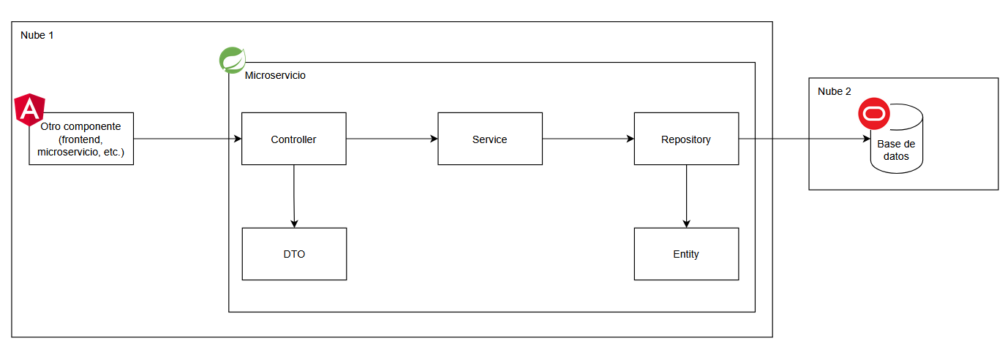

Temáticas clave de la semana
Arquitectura con base de datos.
Tipo de clase | Uso
Controller | Puerta de entrada al microservicio. Acá se definen los endpoints
Service | Lógica de negocio del microservicio. Conecta con capas encargadas de salir a otros componentes como bases de datos y otros microservicios.
Repository | Interfaz o clase que permite comunicar el microservicio con una base de datos.
DTO | Clase que representa un objeto de entrada.
Entity | Clase que representa una tabla de la base de datos.

Slide 4
Temáticas clave de la semana
Qué es JPA.
JPA (Java Persistence API) es una especificación de Java.
Permite trabajar con bases de datos usando objetos Java.
Es una capa de abstracción sobre SQL.
No es una implementación: usa frameworks como Hibernate.
Se integra fácilmente con Spring Boot.

Slide 5
Temáticas clave de la semana
JPA: ¿Qué problema resuelve?.
Evita escribir consultas SQL manuales repetitivas.
Reduce la complejidad del acceso a datos.
Permite trabajar a nivel de objetos en lugar de tablas.
Mejora la mantenibilidad del código.
Facilita el desarrollo de aplicaciones backend.

Slide 6
Temáticas clave de la semana
Concepto de ORM.
ORM = Object Relational Mapping.
Permite mapear: Objetos con tablas de base de datos.
Cada objeto representa un registro.
Cada atributo representa una columna.
Ejemplo conceptual
Objeto Java: Usuario
id
nombre
Tabla: Usuarios
id
nombre

Slide 7
Temáticas clave de la semana
Diferencia entre JPA y JDBC: Nivel de abstracción.
JDBC
Bajo nivel.
Se trabaja directamente con SQL.
Manejo manual de conexiones.
Código más largo.
Conversión manual de datos
JPA
Alto nivel.
Se trabaja con objetos Java.
SQL generado automáticamente.
JDBC trabaja con tablas, JPA trabaja con objetos.

Slide 8
Temáticas clave de la semana
Diferencia entre JPA y JDBC: Control vs productividad.
JDBC: Mayor control
Control total sobre SQL.
Mejor optimización específica.
Más código manual.
JPA: Mayor productividad
Menos código.
Desarrollo más rápido.
Menor control sobre el SQL generado.
JDBC te da control, JPA te da velocidad de desarrollo.

Slide 9
Temáticas clave de la semana
Tabla Resumen.
Concepto | Tipo | Qué es | Uso principal
JDBC | API de Java | Permite conectarse y ejecutar SQL directamente | Acceso manual a base de datos
JPA | Especificación | Define cómo trabajar con persistencia en Java | Trabajar con objetos en vez de SQL
ORM | Concepto | Técnica que mapea objetos con tablas | Facilitar la persistencia de datos
Hibernate | Implementación | Framework que implementa JPA | Ejecutar ORM en aplicaciones reales

Slide 10
Temáticas clave de la semana
Entities (Modelo de Datos).
¿Qué es una Entity?
Una Entity es una clase Java que representa una tabla en la base de datos.
Cada objeto de la clase representa un registro (fila).
Se utiliza para mapear datos entre la aplicación y la base de datos.
Es gestionada por JPA.
Una Entity es un objeto Java que representa una tabla.

Slide 11
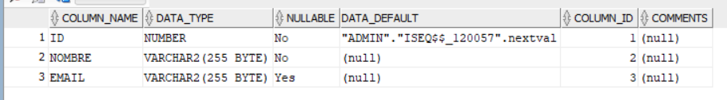
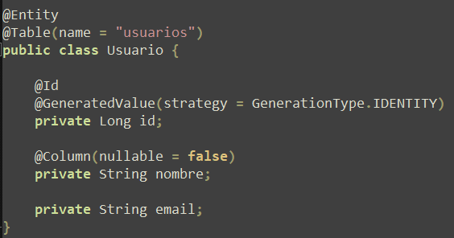
Temáticas clave de la semana
Entities: Relación con tablas.
Clase Java: Tabla.
Atributos: Columnas.
Objeto: Fila.

Slide 12
Temáticas clave de la semana
Repository en Spring Data JPA.
¿Qué es un Repository?
Es una interfaz que permite acceder a la base de datos.
Forma parte de la capa de persistencia.
Permite realizar operaciones CRUD.
Spring implementa automáticamente su lógica.
Trabaja directamente con Entities.
El repository es el puente entre la aplicación y la base de datos.

Slide 13

Temáticas clave de la semana
Interfaz JpaRepository.
Es una interfaz de Spring Data JPA.
Proporciona métodos listos para usar.
Se define extendiendo la interfaz.
Parámetros:
Usuario: Entity.
Long: tipo de la clave primaria.
Métodos principales que incluye
save(): guardar o actualizar
findById(): buscar por id
findAll(): obtener todos
deleteById(): eliminar

Slide 14
Temáticas clave de la semana
Entity vs DTO.
¿Por qué no conviene devolver Entities en el Controller?
Acoplas la API a la base de datos
Si cambia la tabla, puede cambiar tu respuesta HTTP.
Expones campos que quizás no deberías mostrar
Ejemplo típico: flags internos, ids técnicos, timestamps, relaciones, etc.
Dificulta evolucionar la API
La salida queda atada al modelo de persistencia.
Puede generar problemas con relaciones JPA
ciclos de serialización.
lazy loading.
respuestas gigantes.

Slide 15
Ejemplos prácticos
Desarrollo de microservicios.

Slide 16


